Slide 1


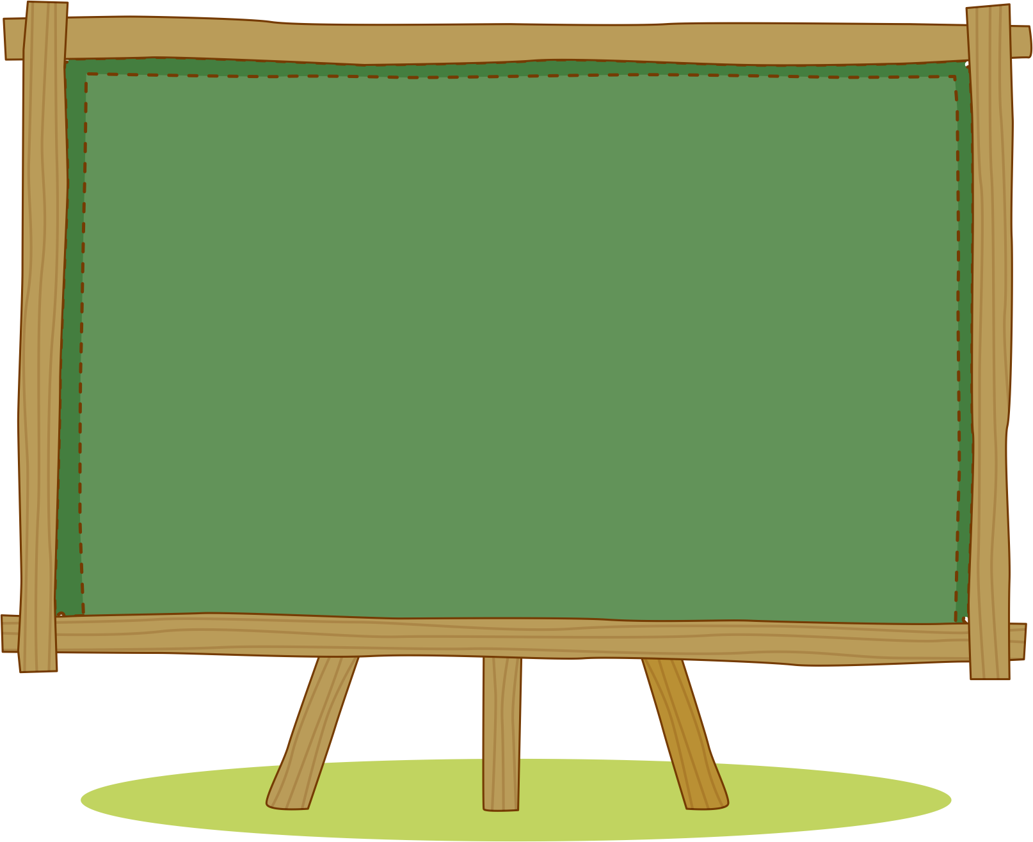
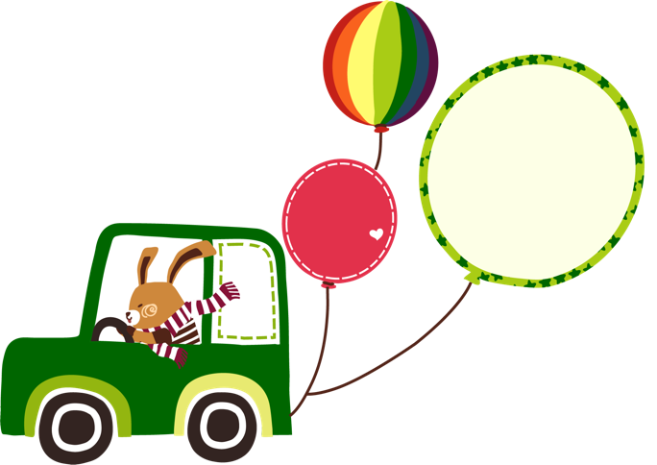

CHÀO MỪNG CÁC CON ĐẾN VỚI TIẾT HỌC TỰ NHIÊN VÀ XÃ HỘI
LỚP 1

Slide 2

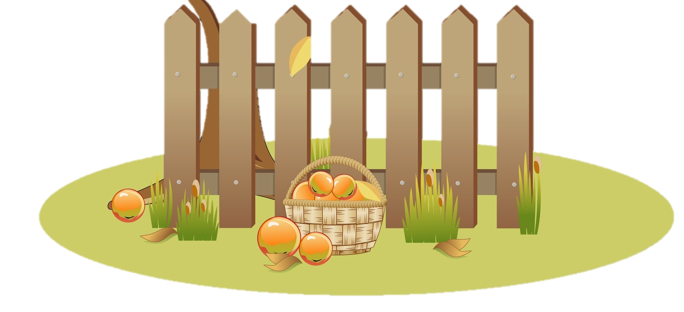

Bài 3: Đồ dùng trong nhà (tiết 2)

Slide 3


MỤC TIÊU
Biết được công dụng và cách bảo quản đồ dùng trong nhà.
3
Làm được một số việc để giữ gìn, bảo vệ đồ dùng.
2
Nói được một số việc để giữ gìn nhà cửa gọn gàng.

Slide 4
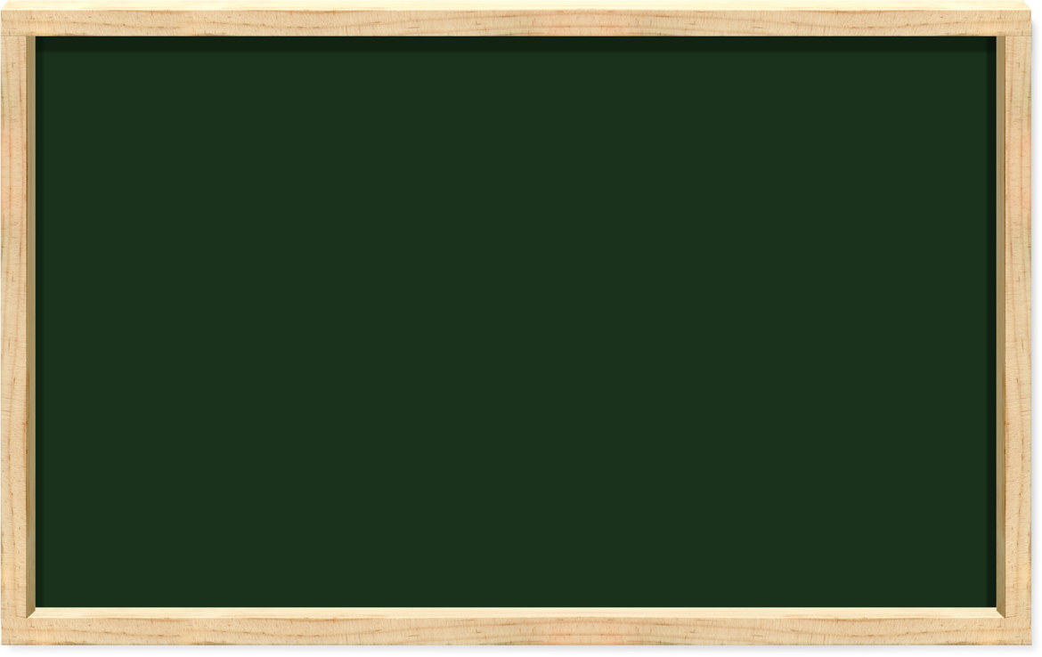

Tiết 2

Slide 5

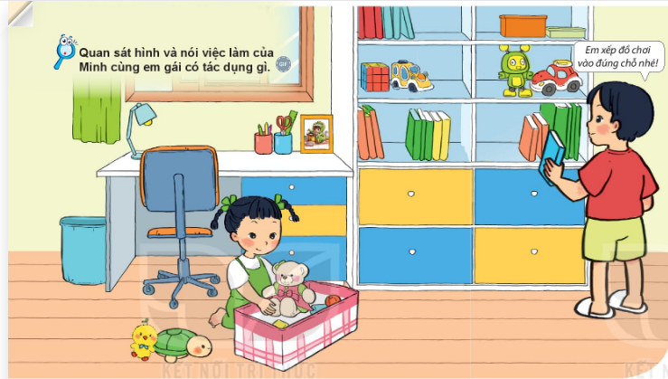
Việc làm của Minh và em gái có tác dụng gì?
Minh và em biết sắp xếp đồ dùng gọn gàng sau khi dùng xong giúp đồ dùng bền lâu hơn

Slide 6
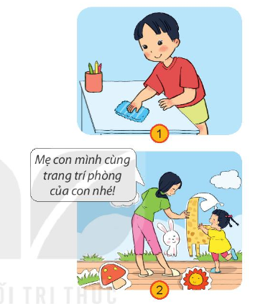
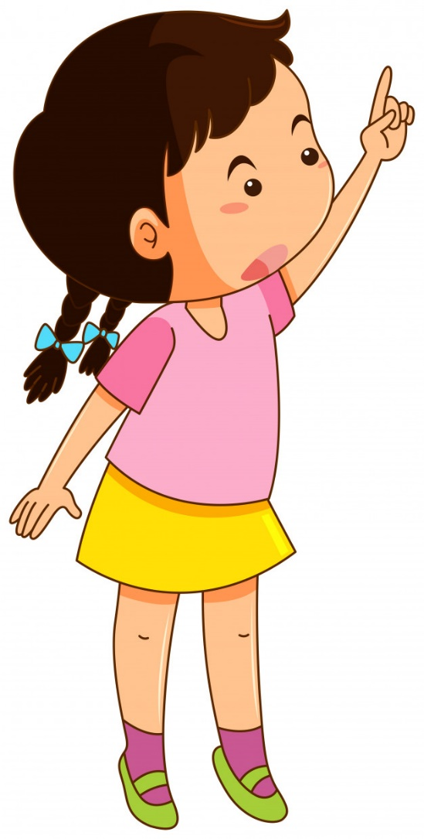
Minh và em gái đang làm gì?
Minh và em gái giúp mẹ dọn dẹp, trang trí nhà cửa

Slide 7



THƯ GIÃN

Slide 9

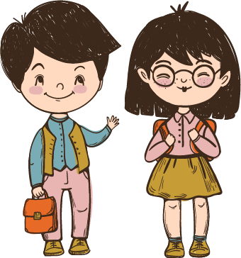
Thực hành về nhà sắp xếp đồ đạc gọn gàng, sạch sẽ?

Slide 10

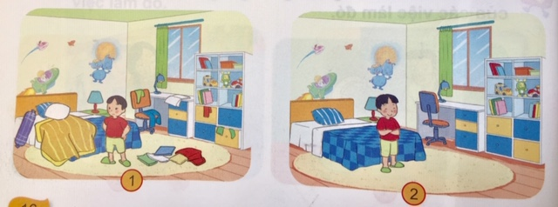
Em thấy căn phòng nào dưới đây gọn gàng hơn? Chia sẻ với bạn về cách sắp xếp đồ dùng gọn gàng .

Slide 11

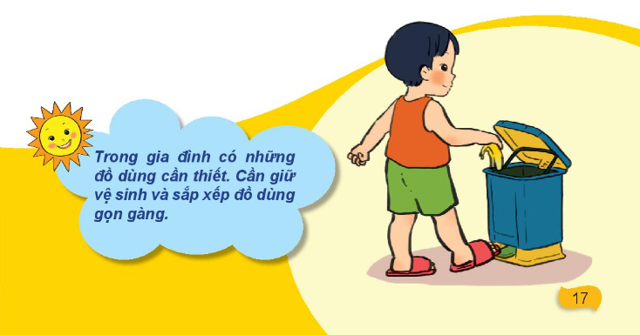
Chia sẻ những việc em đã làm để để giữ đồ dùng trong nhà gọn gàng, sạch sẽ?

Slide 12
HẸN GẶP LẠI CÁC CON Ở TIẾT HỌC SAU

